Slide 1
Проект
«Домашние животные»
Муниципальное бюджетное дошкольное образовательное учреждение
«Детский сад общеразвивающего вида №6 г. Слюдянки»
2-ая младшая группа
Воспитатель:
Нефедьева А.Ю.

Slide 2
Паспорт проекта «Домашние животные» (II младшая группа)
Цель проекта: Формировать знания детей о домашних животных.
Актуальность данного проекта в том, что в настоящее время не все имеют возможность держать домашних животных в доме, а любовь к животным у детей нужно воспитывать с раннего возраста, поэтому проект позволяет расширять знания у детей о животных, содержащихся в домашних условиях и о их содержании.
Экологическое воспитание формирует поведение и ответственность детей за природу, а животные – это первый источник знаний о природе.

Slide 3
Задачи проекта:
- формировать умение слушать художественные произведения,
запоминать небольшие стишки, отгадывать загадки;
- развивать у детей интерес к устному народному творчеству,
русским народным сказкам о домашних животных;
- формировать навык действовать сообща, умение играть в
коллективе;
- активизировать познавательно-исследовательскую деятельность детей, родителей и педагогов;
- воспитывать у детей любознательность и чувство сопереживания к живым существам;

Slide 4
Сроки реализации: сентябрь-октябрь
Вид проекта: групповой, среднесрочный.
Тип проекта: познавательно- творческий.
Участники проекта: дети, воспитатели, родители воспитанников.
Интеграция образовательных областей: речевое развитие, физическое, познавательное, художественно-эстетическое развитие.
Интеграция видов деятельности: Познавательная, двигательная, продуктивная.

Slide 5
Проблема: рассматривая картинки о домашних животных, дети не смогли ответить на вопросы: «Как называют детёнышей животных?», «Кто где живёт?», «Кто за ними ухаживает?», «Какую пользу они приносят человеку?». Дети не имели достаточных знаний, чтобы ответить на эти вопросы, и мы решили провести проект «Домашние животные».

Slide 6
Ожидаемые результаты:
- У детей будет сформулировано понятие «домашние животные». Дети будут правильно называть животных и их детѐнышей, знать чем они питаются, как надо за ними ухаживать, какую пользу они приносят людям.
- Повысится познавательный интерес к животным, появится желание заботиться о них.
- Расширятся коммуникативные и творческие способности детей.
-Обогатится словарный запас детей.
- Родители станут участниками образовательного процесса.

Slide 7
Этапы реализации проекта.
I этап – Подготовительный:
1. Подбор методической литературы по теме проекта.
2. Создание развивающей среды
3. Подбор художественной литературы по теме.
4. Разработка сценариев.
5. Подбор наглядно-дидактических пособий, демонстрационного материала, набор игрушек домашних животных.
6. Привлечь родителей к работе над проектом: изготовление макета «Домашние животные», фотовыставка «Наши питомцы».

Slide 8
II этап – Основной (практический). Реализация проекта.
Чтение художественной литературы: р.н.с. «Кот, петух и лиса» в обр. М.Боголюбской; чтение «Коза-дереза», «Козлята и волк», «Курочка ряба»; Е.Чарушин «Про Тюпу»; В.Сутеев «Кто сказал мяу»; «Цыплёнок и утёнок», С.Михалков «Котята»; Е.Благинина «Котёнок», С.Маршак «Усатый-полосатый», В.Берестов «Курица с цыплятами».
Чтение с драматизацией р.н.сказки «Заюшкина избушка».
Проговаривание потешки «Как у нашего кота», потешка «Киска, киска, киска, брысь» ; А.Барто «Я люблю свою лошадку», «Идёт бычок качается», «Козлёнок».

Slide 9
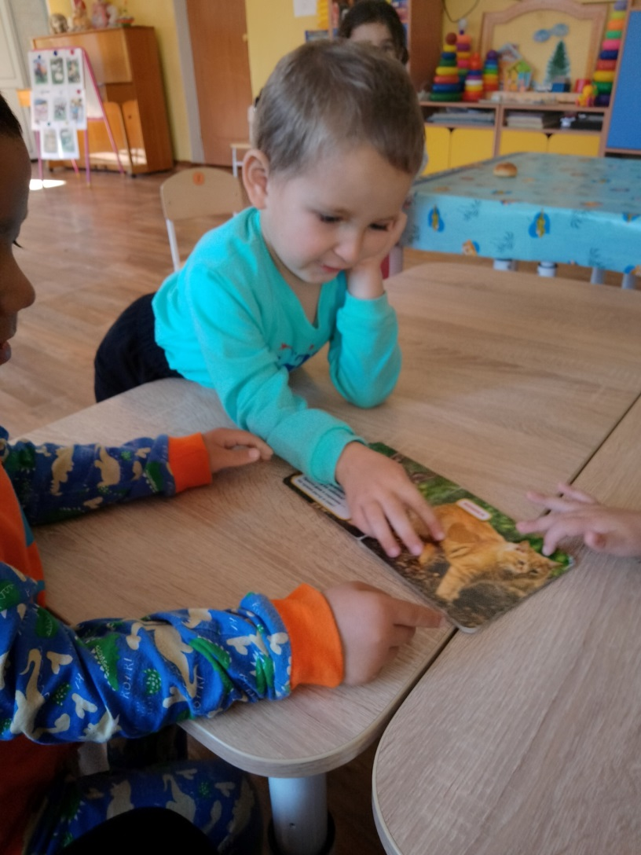
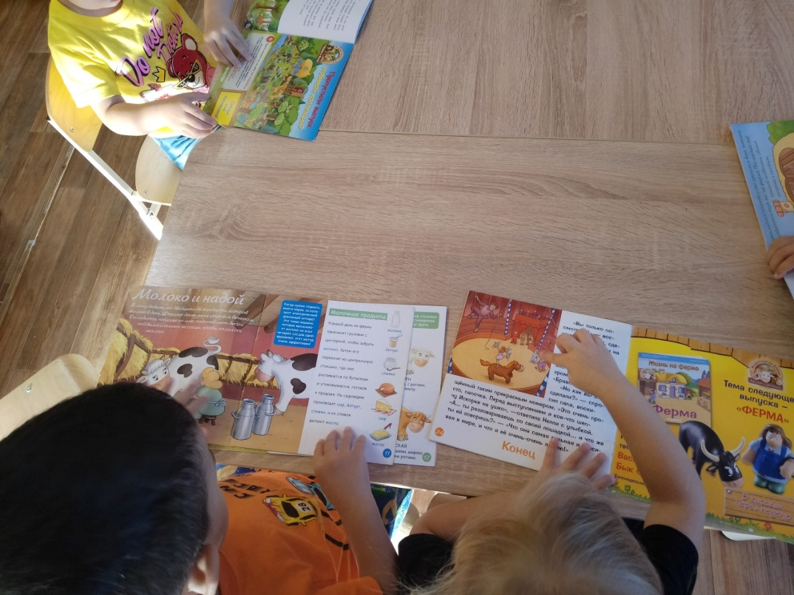
Рассматривание иллюстраций домашние животные.

Slide 10
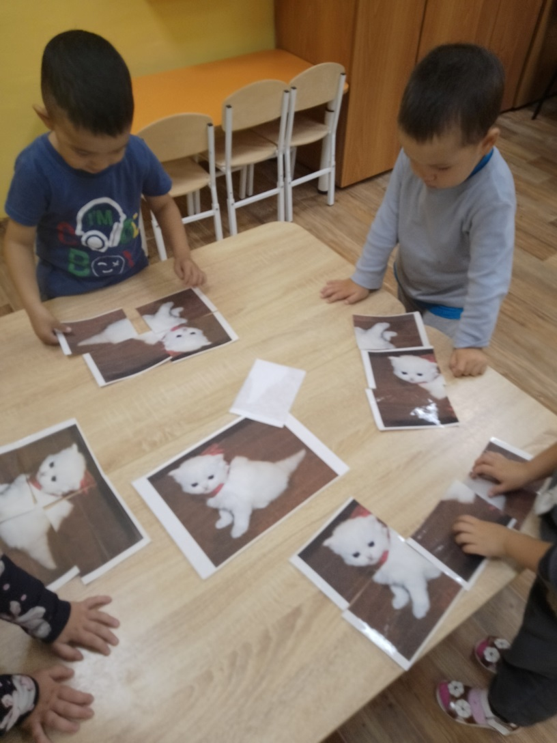
Занятие «Котенок потерялся».

Slide 11
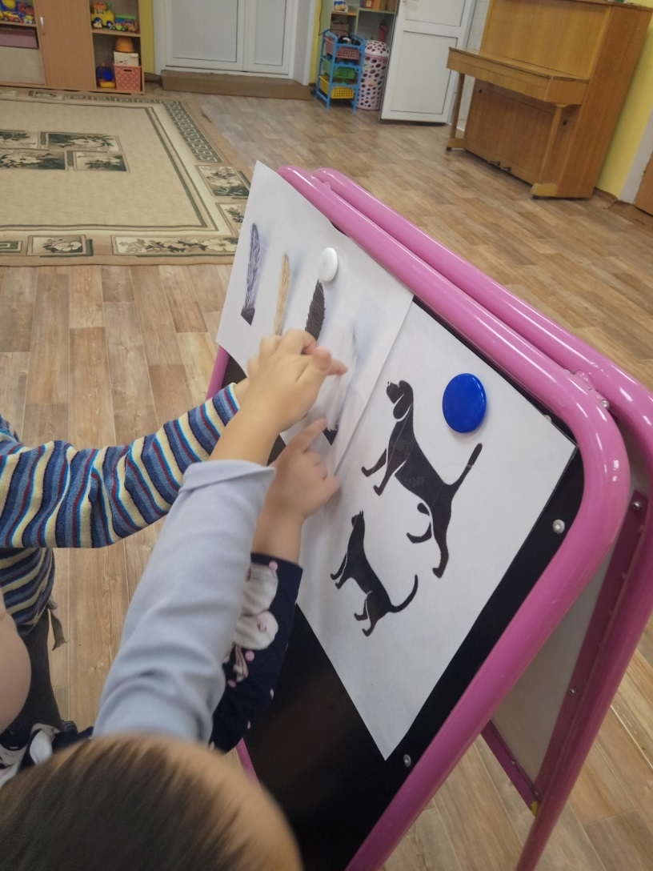
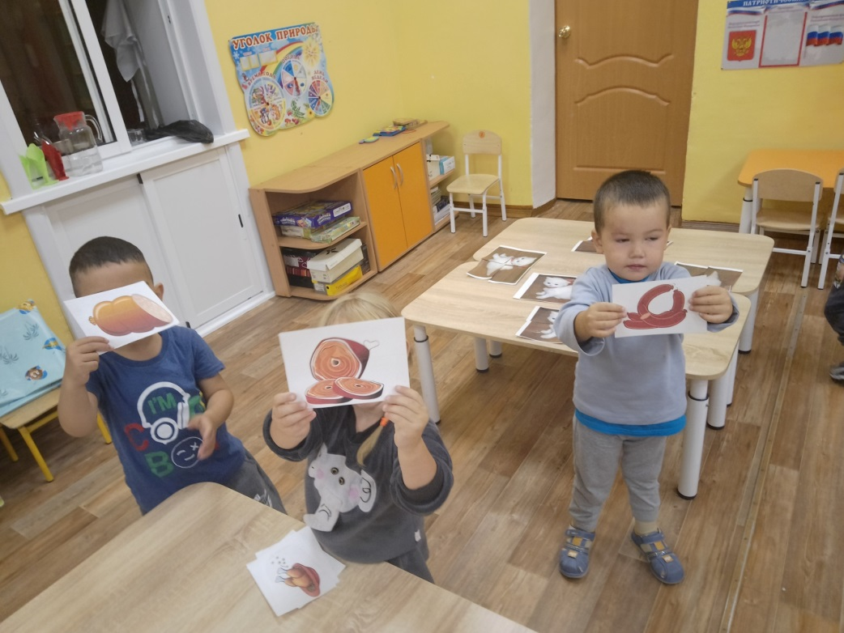
Занятие «Котенок потерялся».

Slide 12
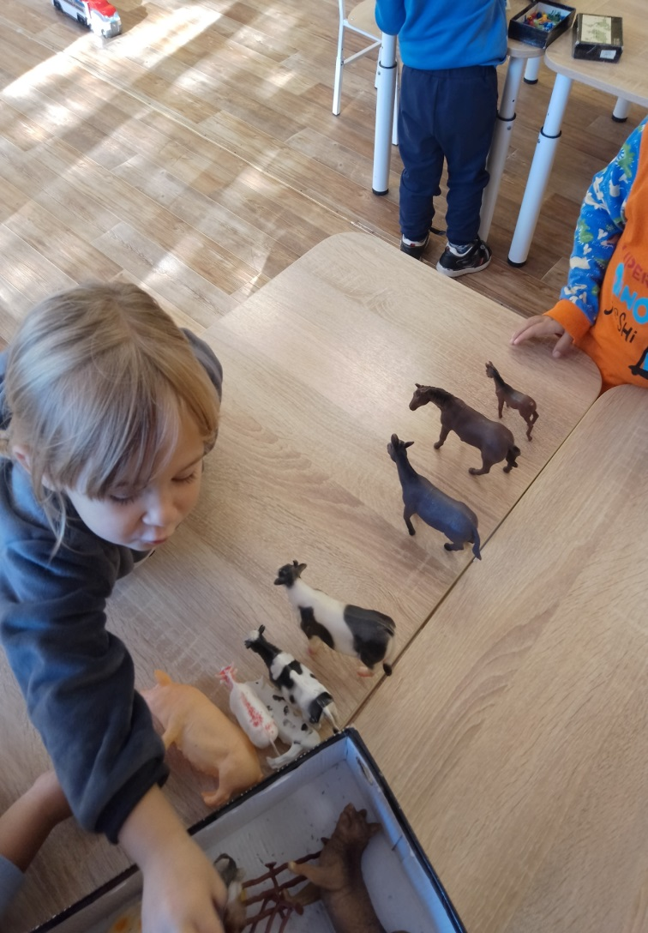
Рассматривание домашних животных.

Slide 13
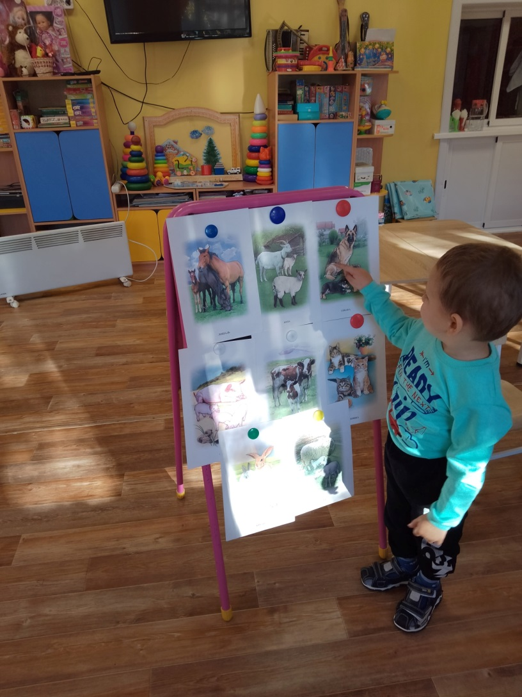
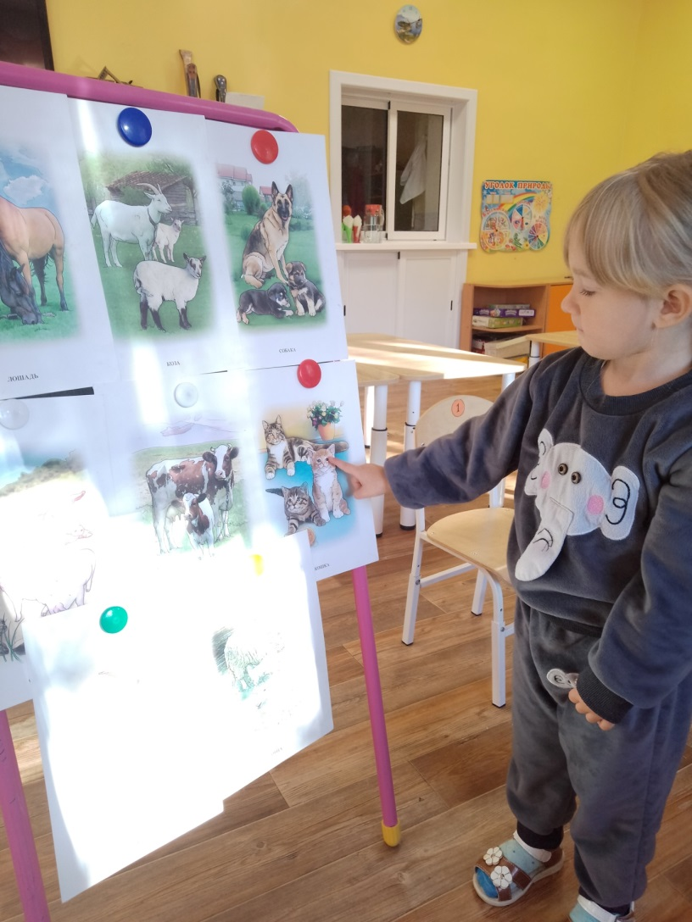
Беседа «Домашние животные», о внешнем виде, образе жизни, проживании, уходе за ними.

Slide 14
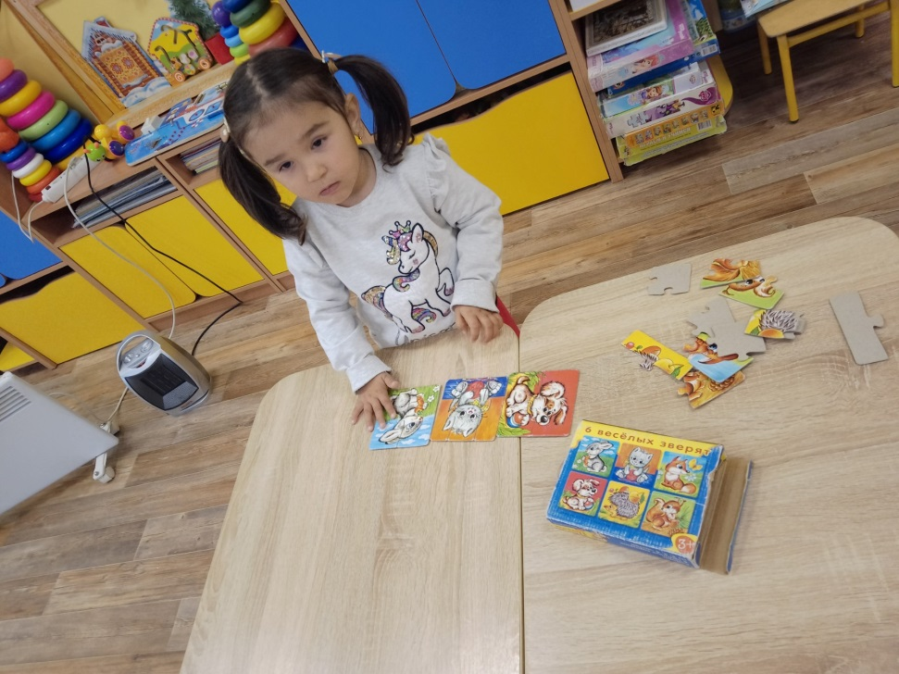
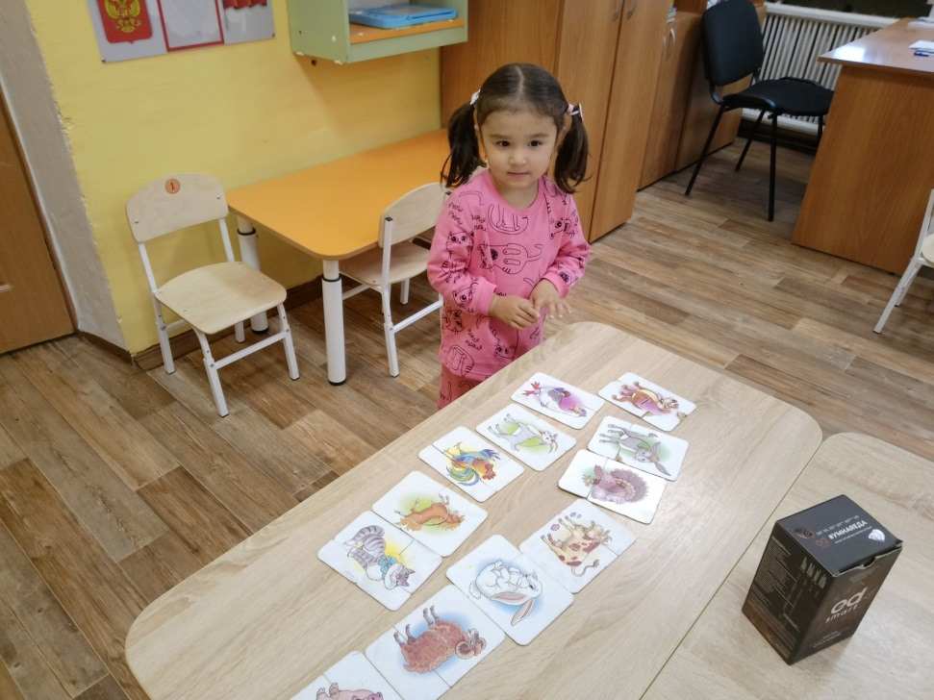
Дидактические игры
«Веселые зверята» «Собери и назови»

Slide 15
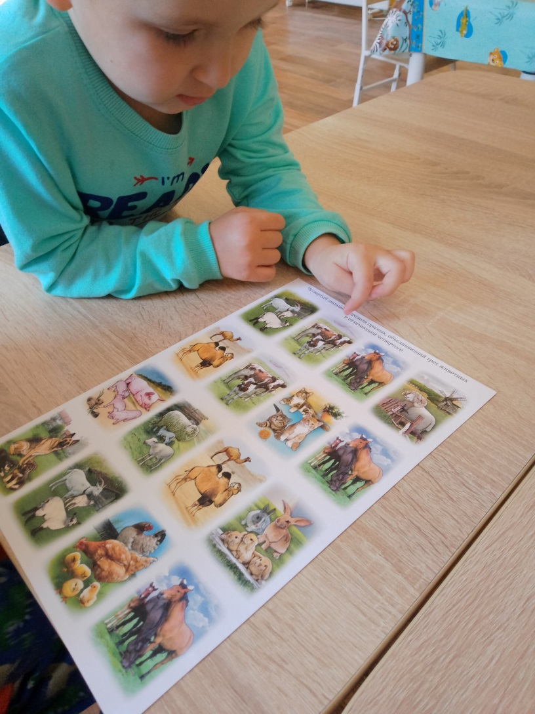
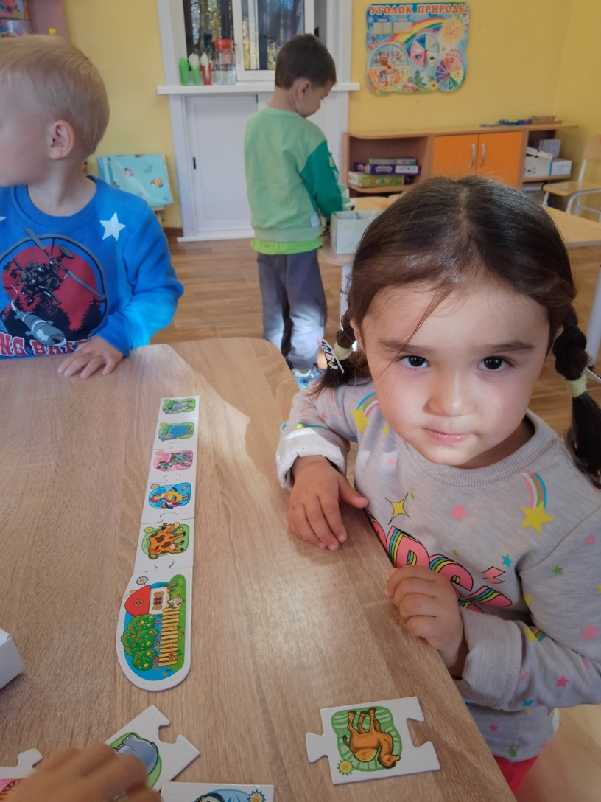
«Кто лишний?» «Паровозик для зверят»

Slide 16
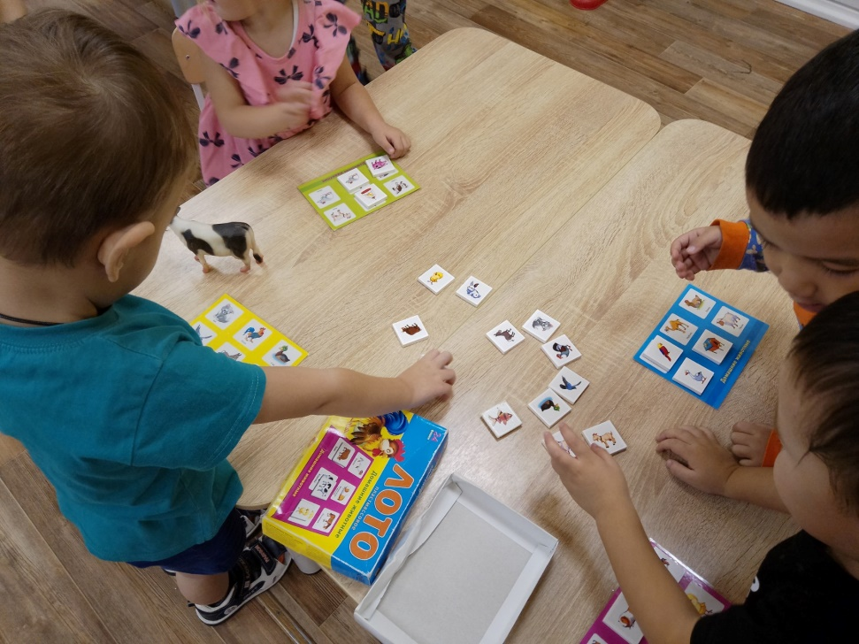
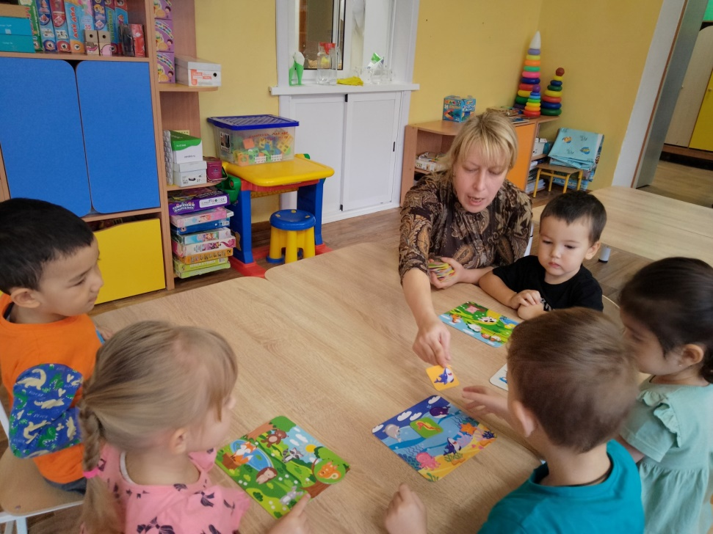
Лото «Домашние животные»
«Кто что ест?»

Slide 17
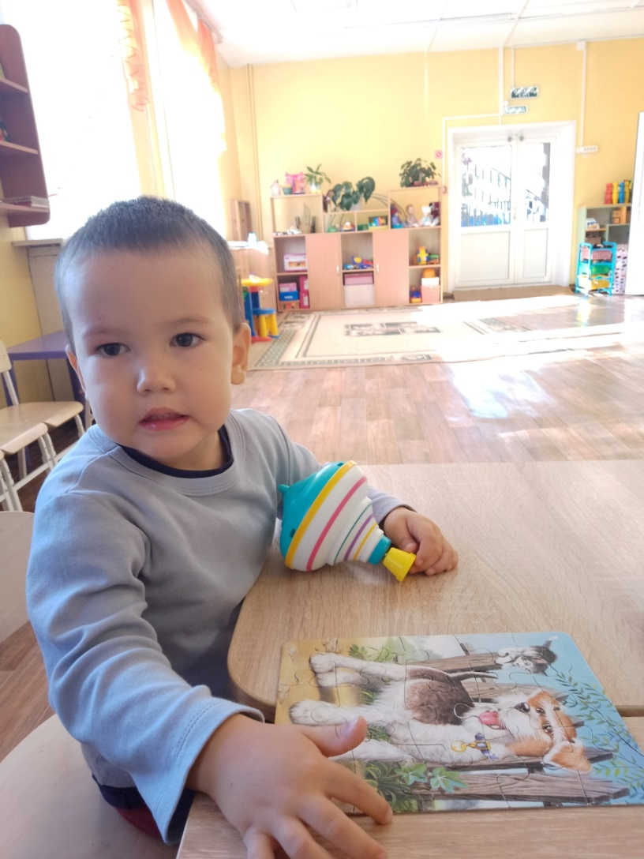
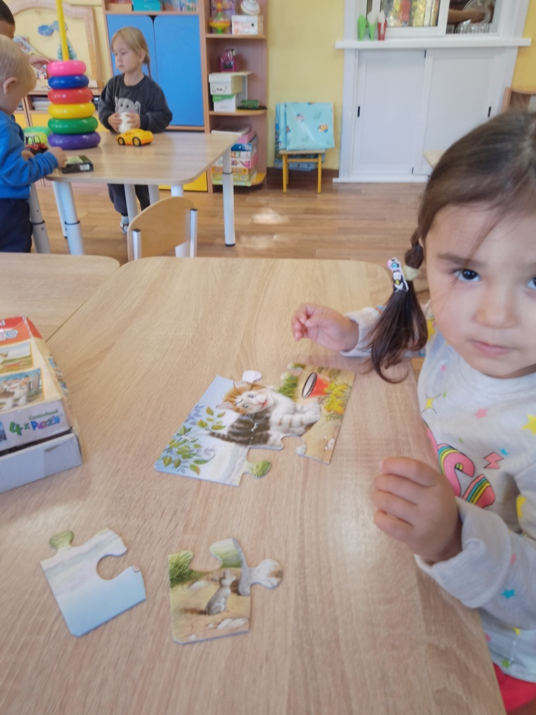
Настольные игры: кубики, лото, паззлы по теме проекта.

Slide 18
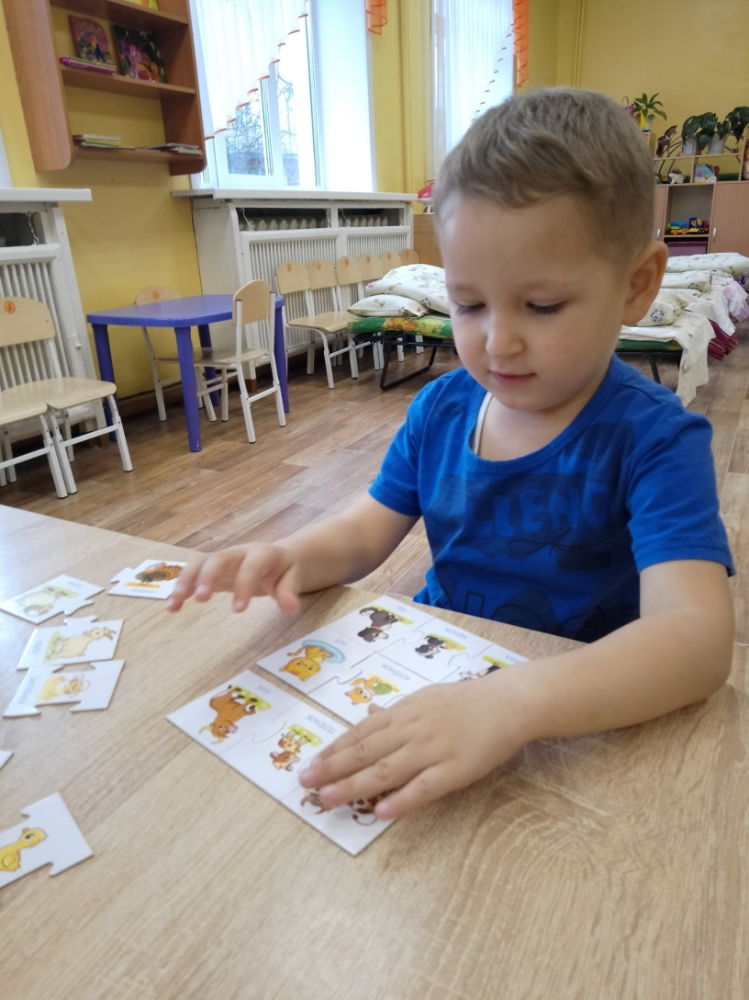
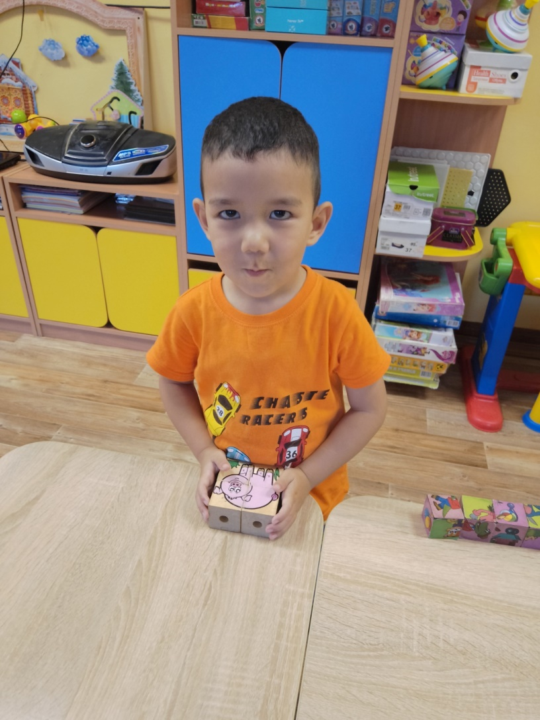
Настольные игры: кубики, лото, паззлы по теме проекта.

Slide 19
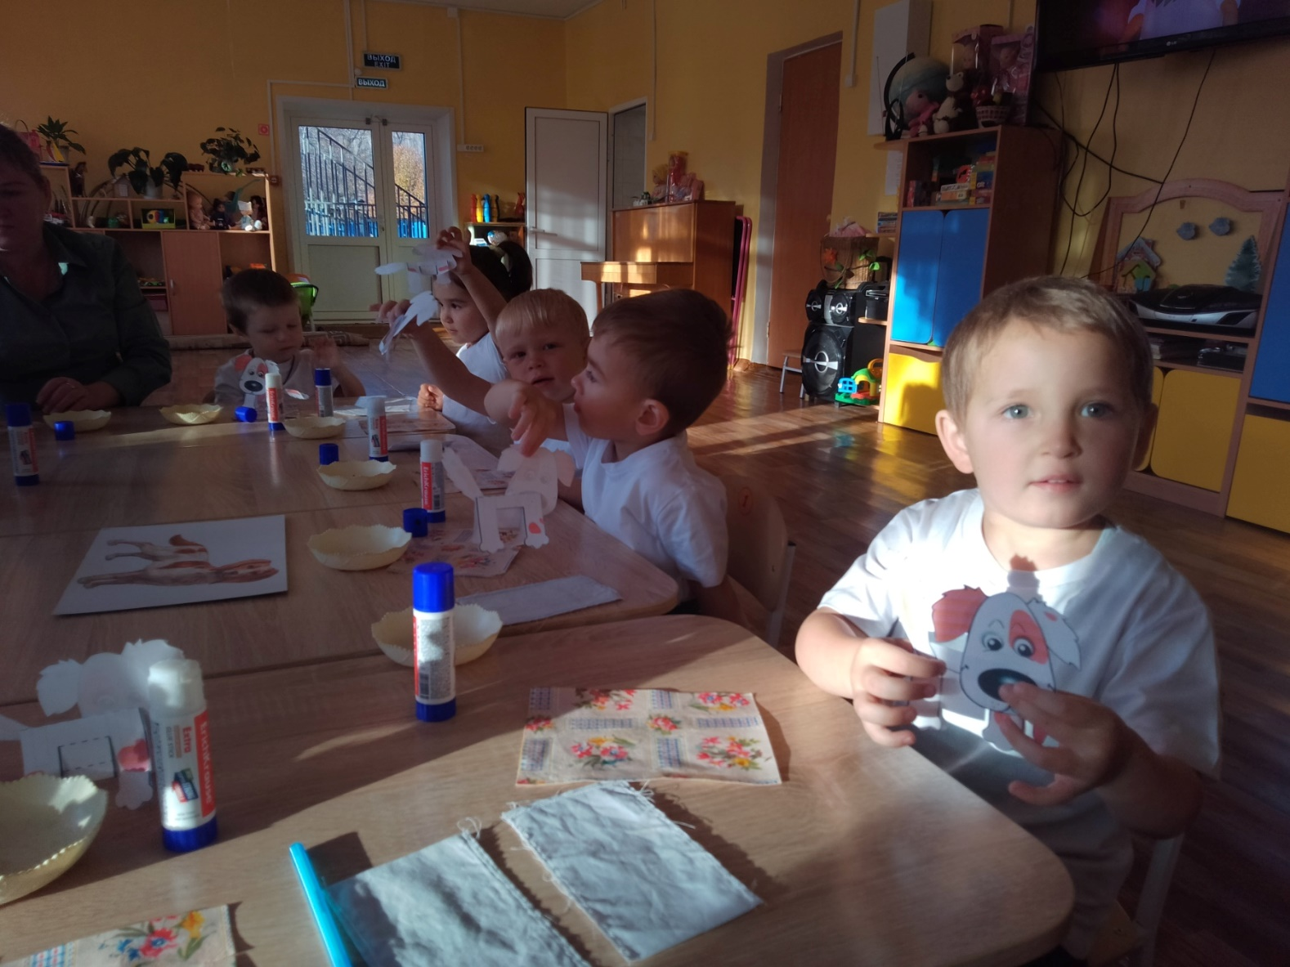
Конструирование: «Щенок»,

Slide 20
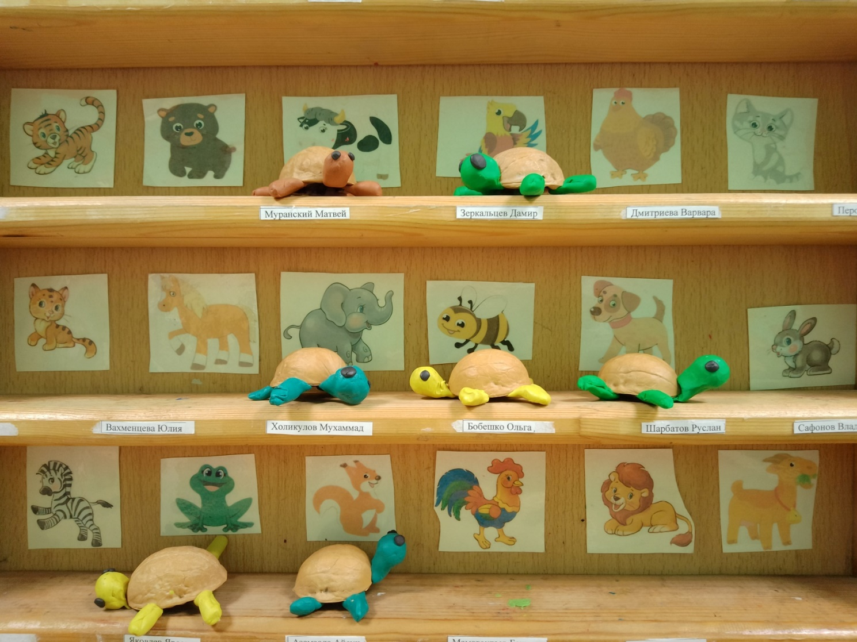
Лепка «Черепашка»

Slide 21
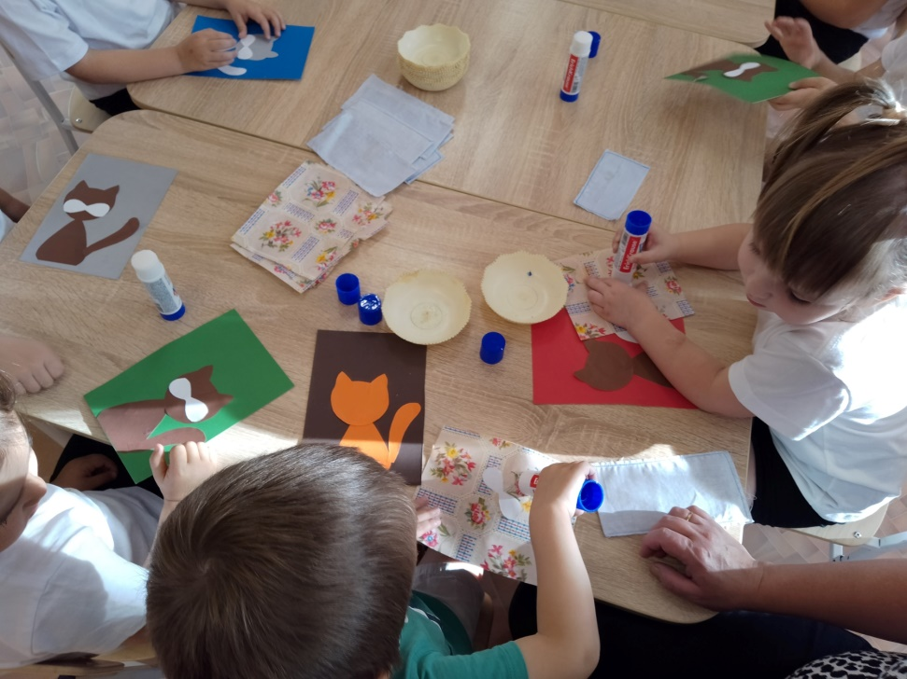
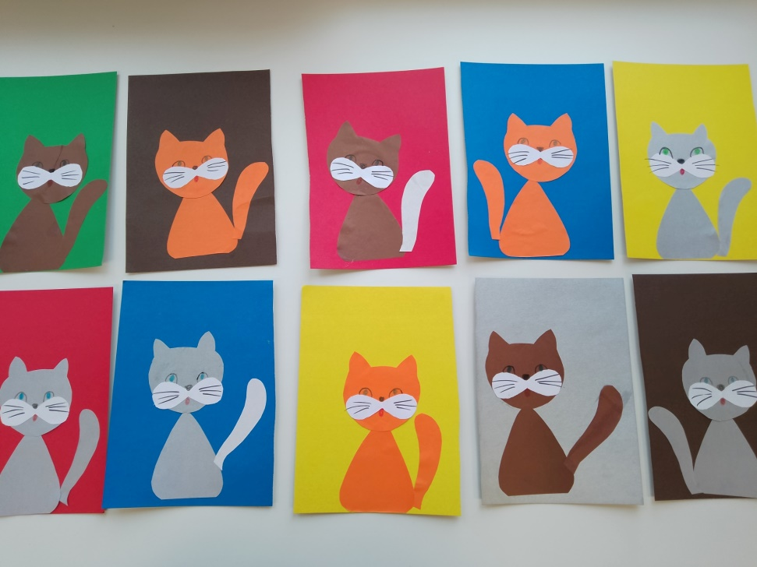
Аппликация: «Кошечка»

Slide 22
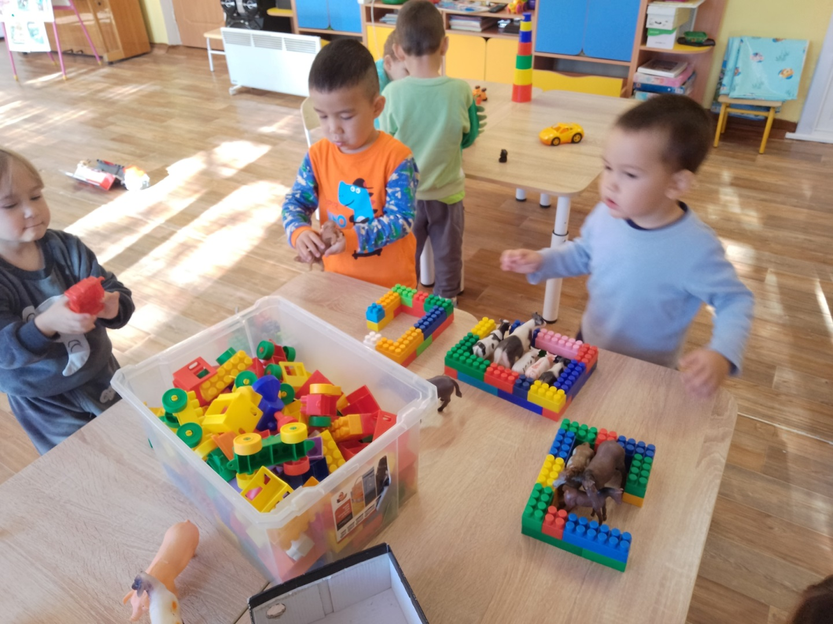
Конструирование на тему
«Загоны для домашних животных».

Slide 23
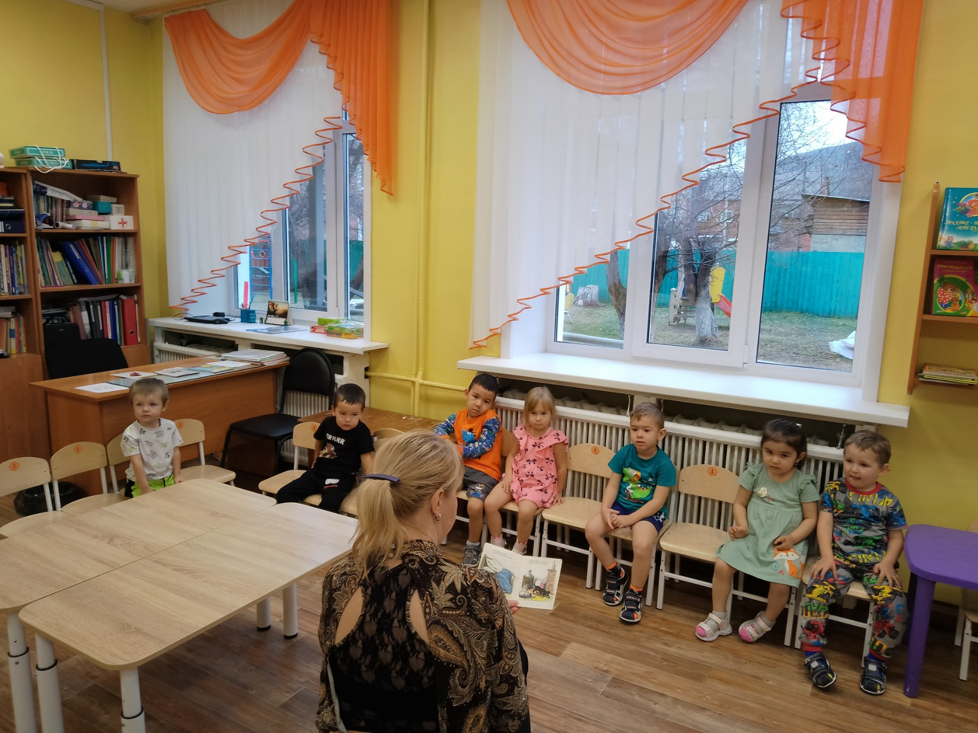
Чтение художественной литературы о домашних животных.

Slide 24
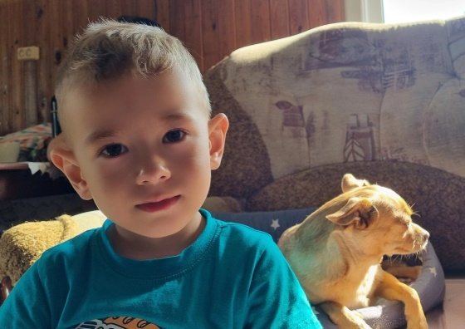
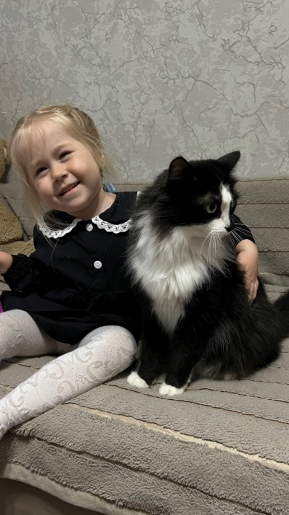
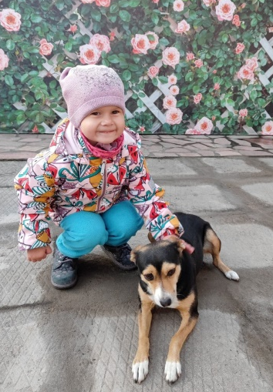
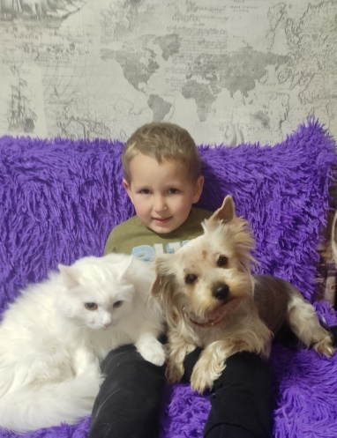

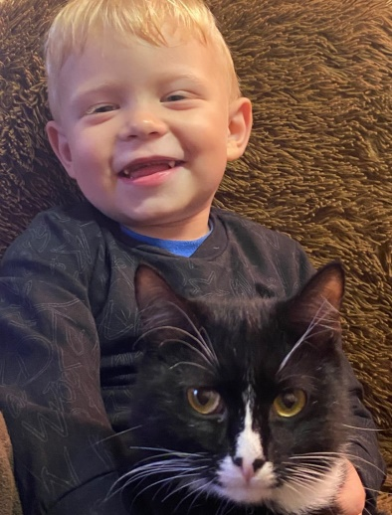
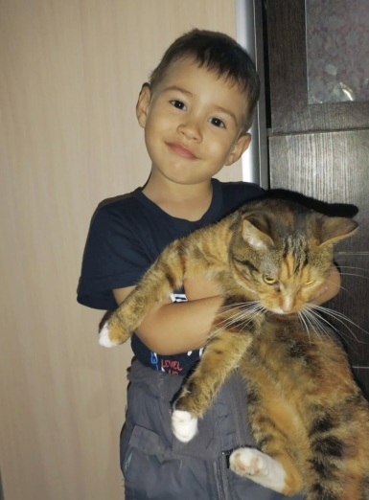
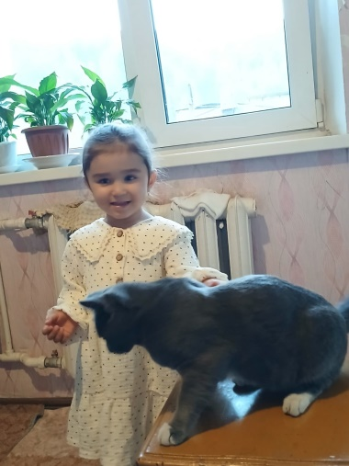
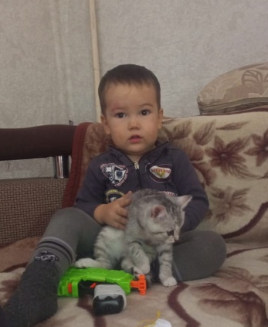
Оформление фотовыставки «Наши питомцы»
III этап - Заключительный

Slide 25
Результаты реализации проекта:
1. У детей сформировалось и обогатилось представление о домашних животных. Дети узнают животное по внешнему виду, знают, где они живут, чем питаются, как называются детѐныши домашних животных, как надо за ними ухаживать.
2. Изготовление макета позволило наглядно представить среду
обитания домашних животных
3. Пополнился словарный запас детей.
4. Расширились коммуникативные и творческие способности детей.
5. Дети стали любознательными, стали более бережно относиться к животным, проявлять заботливое отношение к ним.

Slide 26
Спасибо за внимание!

